Slide 1
V I N O T É K A

Slide 2
O NÁS
WINE LOCA JE VINOTÉKA, KTERÁ SE SPECIALIZUJE NA PRODEJ A VÝROBU VÍNA
NAŠE VINAŘSTVÍ SE NACHÁZÍ V KRÁSNÉM PROSTŘEDÍ VINOHRADŮ NEDALEKÉ VLAŠIMI
VINOTÉKA NABÍZÍ ŠIROKÝ VÝBĚR KVALITNÍCH VÍN Z RŮZNÝCH REGIONŮ

Slide 3
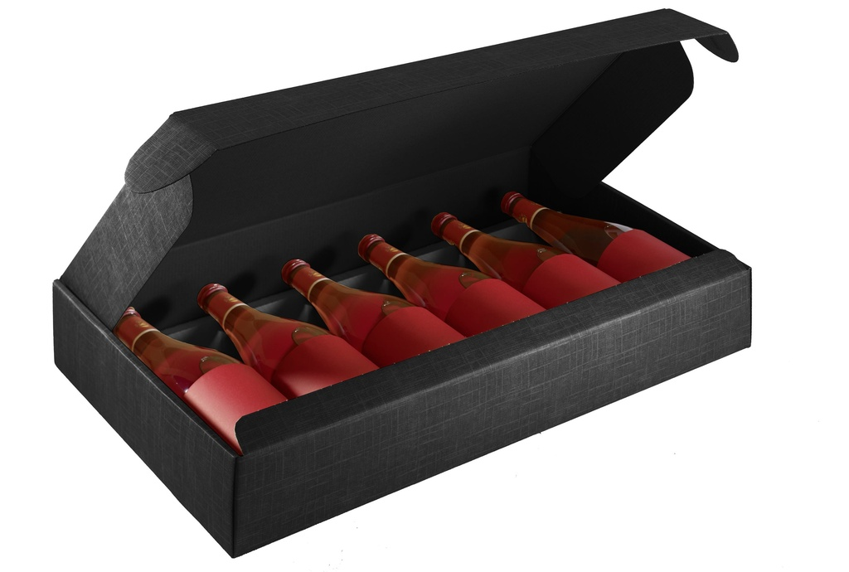
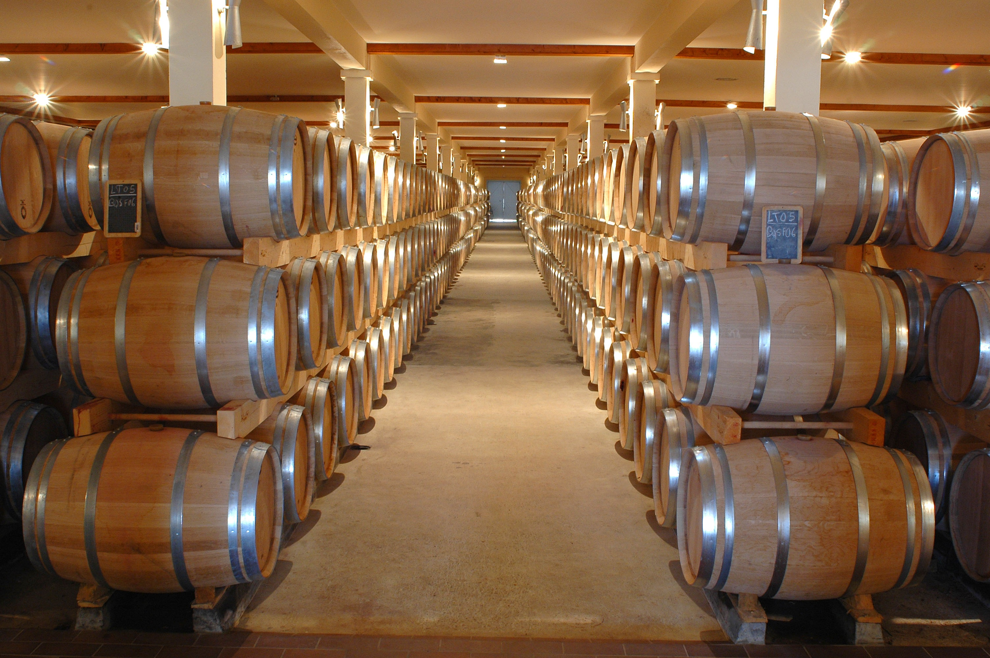
SLUŽBY
PRODEJ VÍNA ONLINE
PORADENSTVÍ PŘI VÝBĚRU VÍNA
DEGUSTACE VÍN
ZAJIŠTĚNÍ CATERINGOVÝCH SLUŽEB PRO AKCE A OSLAVY
MOŽNOST SKLADU VÍNA
VÝROBA VÍN

Slide 4
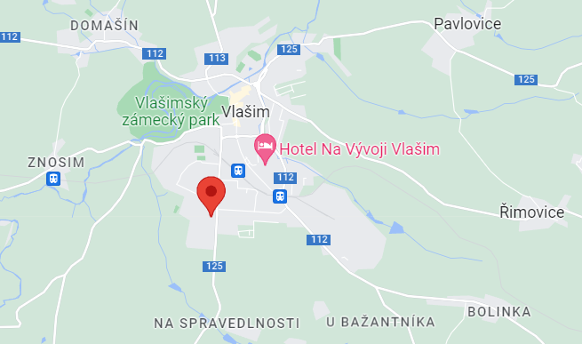
KDE SE NACHÁZÍME
ADRESA: V Sadě 1565, 258 01 VLAŠIM

Slide 5
NÁŠ TÝM

Slide 6
AKČNÍ NABÍDKY

Slide 7
VÁNOČNÍ NABÍDKA

Slide 8
KONTAKT
604 521 078
WINELOCA@SEZNAM.CZ
WINELOCA
WINELOCA_
https://wine-loca7.webnode.cz/

Slide 9
ŽIVOT JE PŘÍLIŠ KRÁTKÝ
NA ŠPATNÉ VÍNO

